Slide 1


PRESENTASI KERJA PRAKTIK
RANCANG BANGUN APLIKASI PENGGAJIAN DI KAMOJANG GREEN HOTEL & RESORT
Oleh :
Ditta aprillina 1506023
Rosita wulandari 1506071
PROGRAM STUDI TEKNIK INFORMATIKA
SEKOLAH TINGGI TEKNOLOGI GARUT
2018

Slide 2

LATAR BELAKANG
Kamojang Green Hotel & Resort merupakan salah satu instansi yang bergerak di bidang pelayanan atau jasa perhotelan.
Beberapa sistem yang sudah diterapkan antara lain adalah: aplikasi absensi karyawan, sistem aplikasi reservasi pemesanan kamar, aplikasi Housekeeping Departement untuk pengecekan status kebersihan dan kerapihan kamar.
Kerja praktik dilaksanakan pihak Kamojang Green Hotel &Resort untuk membuat sistem penggajian terkomputerisasi, di mana sistem tersebut dapat mencetak slip gaji karyawan dan informasi kontrak karyawan.

Slide 3

TUJUAN PEKERJAAN
Menganalisis sistem penggajian yang berjalan di Kamojang Green Hotel & Resort.
Menganalisis dan merancang sistem penggajian yang dapat melakukan pencetakkan slip gaji secara real time.

Slide 4
RUANG LINGKUP
Perancangan Aplikasi Kamojang Green Hotel &Resort Garut dibuat menggunakan bahasa pemrograman Borland Delphi 7 dan database Microsoft Access.
Sistem yang dibuat dapat mengakses informasi status karyawan, data slip penggajian dan informasi kontrak.
Sistem yang dibuat hanya diakses oleh satu user yaitu bagian Human Resource Management (HRD).
Pemodelan database menggunakan Entity Relationship Diagram (ERD).
Pemodelan proses bisnis dan alur sistem menggunakan flowchart diagram.

Slide 5
TEMPAT DAN WAKTU
Kerja praktik ini dilakukan di Kamojang Green Hotel &Resort
Alamat Jalan Raya Kamojang KM.3 Samarang, Kabupaten Garut, Jawa Barat 44161.
Waktu kerja selama 40 hari, yaitu 5 hari kerja dalam 1 minggu mulai pukul 08.00 sampai dengan pukul 17.00 di bagian IT Departement
Aturan kerja:
Attitude karyawan
Kehadiran karyawan
Standard grooming dan greeting seluruh karyawan
Standard hygienitas karyawan
Kebersihan area tamu (termasuk di dalamnya area outbound ) kamar dan area back office.

Slide 6
PERANCANGAN DIAGRAM WORK BREAKDOWN STRUCTURE (WBS)
APLIKASI PENGGAJIAN DI KAMOJANG GREEN HOTEL & RESORT
1. Analisis Sistem
2. Design
3. Code
4. Pengujian
2.2 Layout Antarmuka Pengguna
2.1 Perancangan Database
1.2 Menganalisis Sistem yang Sedang Berjalan
3.1 Pengkodean Bahasa Pemrograman
4.1 Pengujian Black-Box Testing
1.1 Observasi
1.3 Membuat Alur Program
2.3 Struktur Menu

Slide 7
HASIL PEKERJAAN FLOWCHART SISTEM YANG BERJALAN
Start
Input Data Gaji
Tidak
Menghitung Gaji Pegawai
Validasi data pegawai
Ya
Merekap data & menghitung hasil gaji pegawai
Membuat laporan penggajian
Membuat slip gaji
Print slip gaji
6
End

Slide 8
HASIL PEKERJAAN FLOWCHART SISTEM YANG DIUSULKAN
Start
Username & Password
Cek Username dan Password
Welcome Screen
Menu Utama
Data Gaji
Input Data Gaji
Validasi data slip gaji
Simpan/Print Gaji
End
8

Slide 9
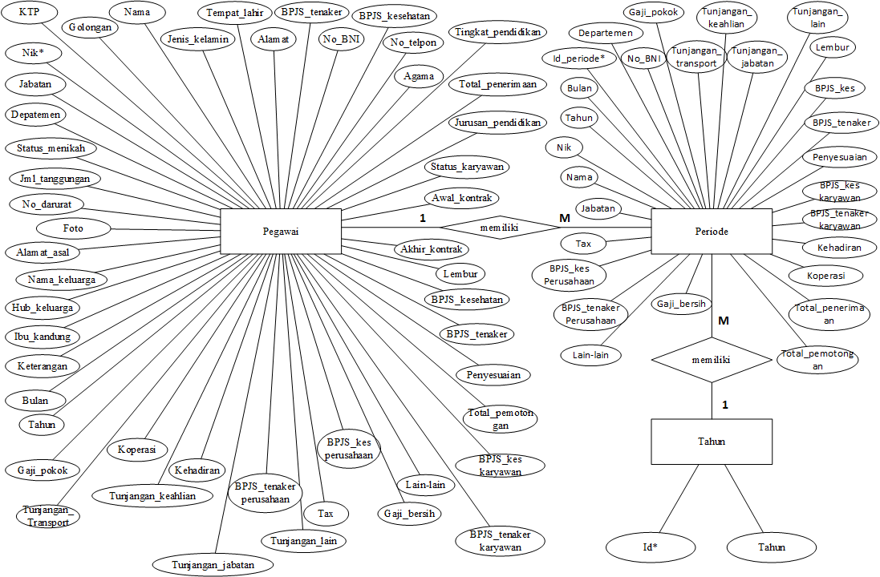
PERANCANGAN DATABASE ERD

Slide 10
LAYOUT ANTARMUKA PENGGUNA

Slide 11
STRUKTUR MENU

Slide 12
PENGETAHUAN & KETERAMPILAN EMPIRIS
Pengetahuan mengenai sistem penggajian di Kamojang Green Hotel & Resort dan menerapkan dalam bentuk sistem.
Penerapan algoritma dan pemrograman dalam bahasa pemrograman Borland Delphi 7.
Cara berkomunikasi untuk mengakomodir kebutuhan sistem yang dituangkan dalam bentuk flowchart proses bisnis.
Perancangan sistem menggunakan ERD, Layout Antarmuka dan Struktur menu.
Penerapan code sistem dengan menggunakan Borland Delphi 7 dan Database Microsoft Access.

Slide 13
KESIMPULAN
Kerja praktik ini menghasilkan sistem aplikasi penggajian yang dapat digunakan untuk melakukan perhitungan gaji
Sistem mampu mencetak slip gaji oleh departement Human Resource Management (HRD).
perhitungan penggajian, belum sesuai dengan standard perhitungan gaji yang semestinya dikarenakan data dalam penggajian tidak dapat diberikan sepenuhnya.

Slide 14
SARAN
Pada aplikasi ini diharapkan dapat mengakomodir perhitungan gaji dengan standart perhitungan yang semestinya.
Pada aplikasi ini diharapkan kedepannya dapat mengakomodir perhitungan absensi berdasarkan absen fingerprint.
Dapat melakukan pemotongan gaji secara otomatis apabila terlambat melakukan proses absensi kehadiran.

Slide 15
SEKIAN DAN TERIMA KASIH ~

